Slide 1
МБОУ «КНЯГИНИНСКАЯ СРЕДНЯЯ
ОБЩЕОБРАЗОВАТЕЛЬНАЯ ШКОЛА № 2»
Тема: «Информационные эко-таблички в сквере им. А.И. Люкина»
Автор: учащийся 10 «А» класса
МБОУ «КСОШ № 2»
Филиппов Даниил Дмитриевич
Руководитель: Тимофеева Людмила Борисовна –
учитель истории и обществознания
г.Княгинино
2023-2024

Slide 2
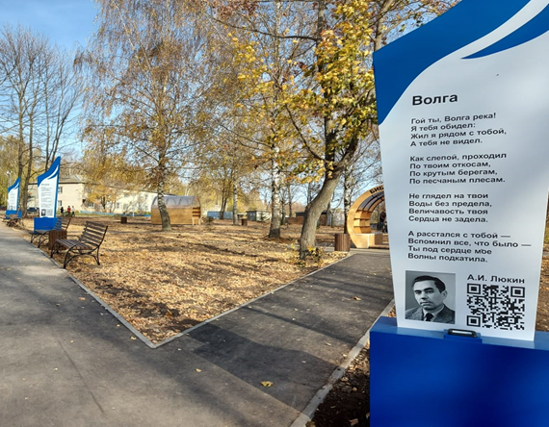

В нашем городе проводится много мероприятий по благоустройству общественного пространства. Большое внимание уделяется скверу им. А.И. Люкина. Появляются новые объекты, дорожки, насаждения. Но, в местах большого скопления людей всегда есть мусор. Мусор, попадая в водоём и почву, нарушает санитарное состояние и портит эстетический вид любой территории.
Проблема: в сквере им. А.И. Люкина отсутствуют информационные эко-таблички с напоминанием гражданам о необходимости защиты природы от мусора
Актуальность проблемы: с помощью информационных эко-табличек, размещенных в местах общественного пользования, можно привлечь внимание граждан к культуре экологичного поведения и снизить количество мусора

Slide 3
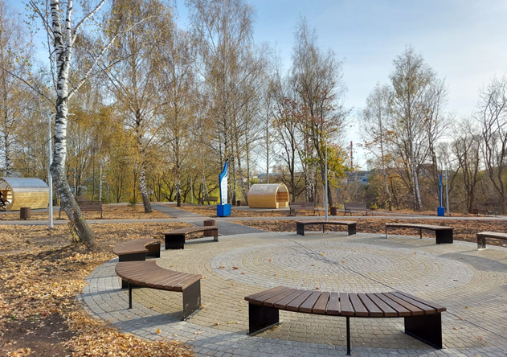
Цель проекта: установить информационные эко-таблички в сквере им. А.И. Люкина для профилактики замусоривания территории
Задачи:
Проведение мониторинга общественного мнения
Проведение акции по созданию эскиза эко-таблички
Размещение табличек в сквере им. А.И. Люкина

Slide 4
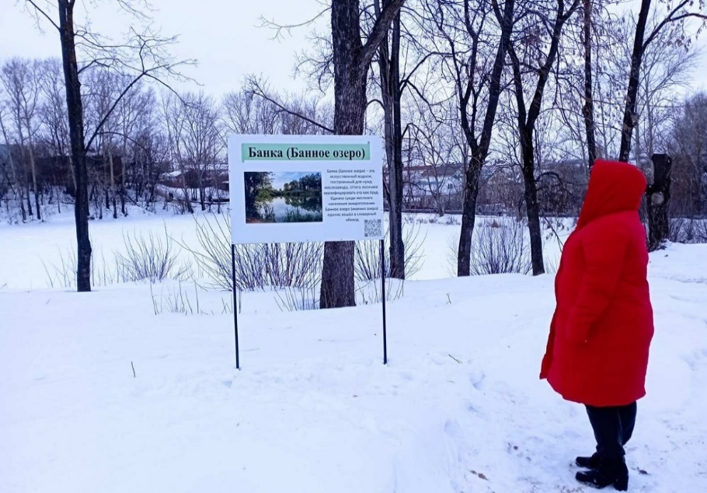
Команда и партнеры проекта | Вклад в реализацию проекта
Родители | Финансовая поддержка
Одноклассники | Участие в опросе, создание макета, помощь в установке табличек
Классный руководитель | Курирование проекта
Начальник управления по благоустройству и развитию территорий администрации Княгининского муниципального округа | Разрешение на установку эко-табличек в сквере им. А.И. Люкина
Срок реализации: 5 месяцев
Целевая аудитория: жители г. Княгинино
Стоимость проекта: 5000р.

Slide 5
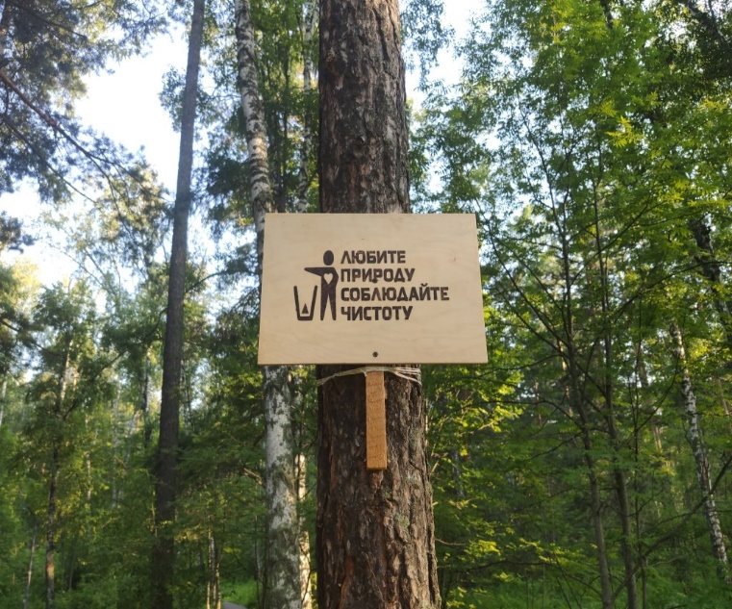

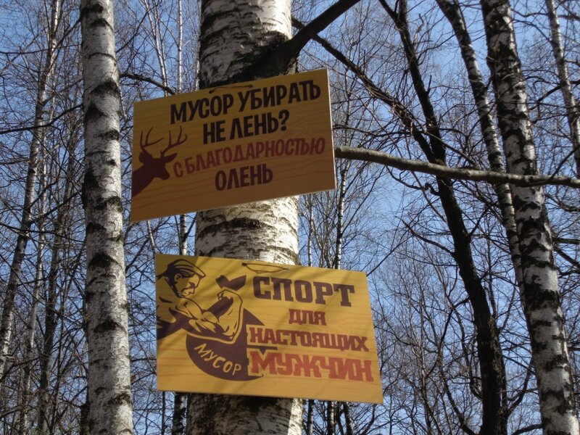
Эко-таблички на улицах города играют важную роль в формировании экологически осознанного общества и призывают к заботе о природе и окружающей среде.

Slide 6
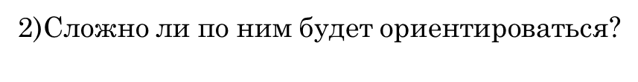
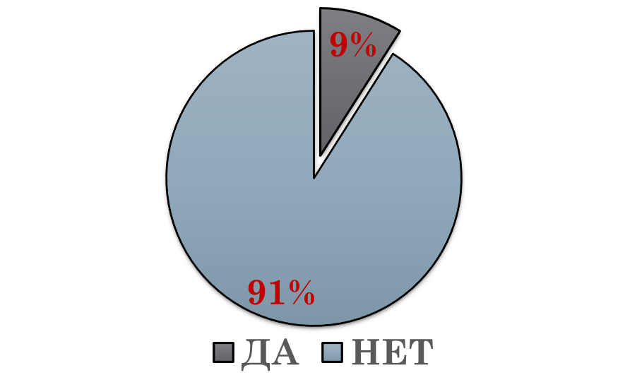
Социологический опрос
1)Полезны ли информационные таблички для людей(туристов)?

Slide 7
3)Нужны ли таблички на улицах города?
В опросе приняли участие жители г.Княгинино, в основном старшеклассники и студенты.
Большинство опрошенных считает, что информационные таблички на территории города необходимы.
Они привлекают внимание, информируют, дисциплинируют.
Респонденты отмечали значимость размеры и вида табличек.

Slide 8
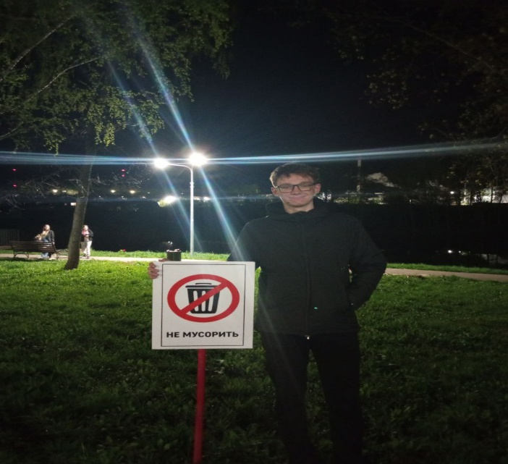
Акция «Экология города»
Цель акции: привлечение внимания к проблеме замусоривания общественных территорий города.
Сроки проведения акции: март 2024
В рамках акции проведен конкурс по созданию дизайн-макета информационных эко-табличек – победитель Фёдоров Артём, учащийся 10 «а» класса МБОУ «КСОШ №2». По его эскизу была заказана первая табличка.

Slide 9
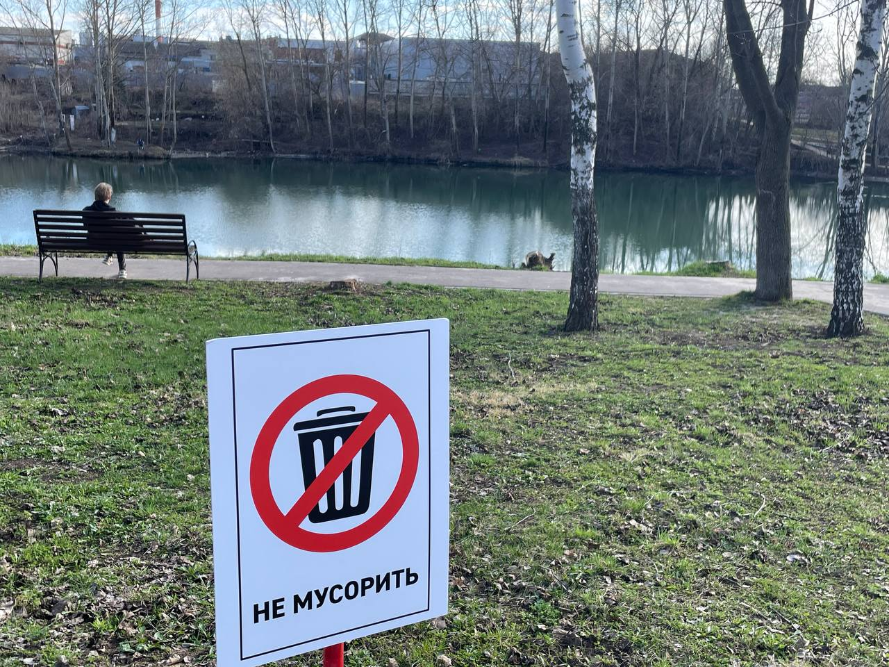
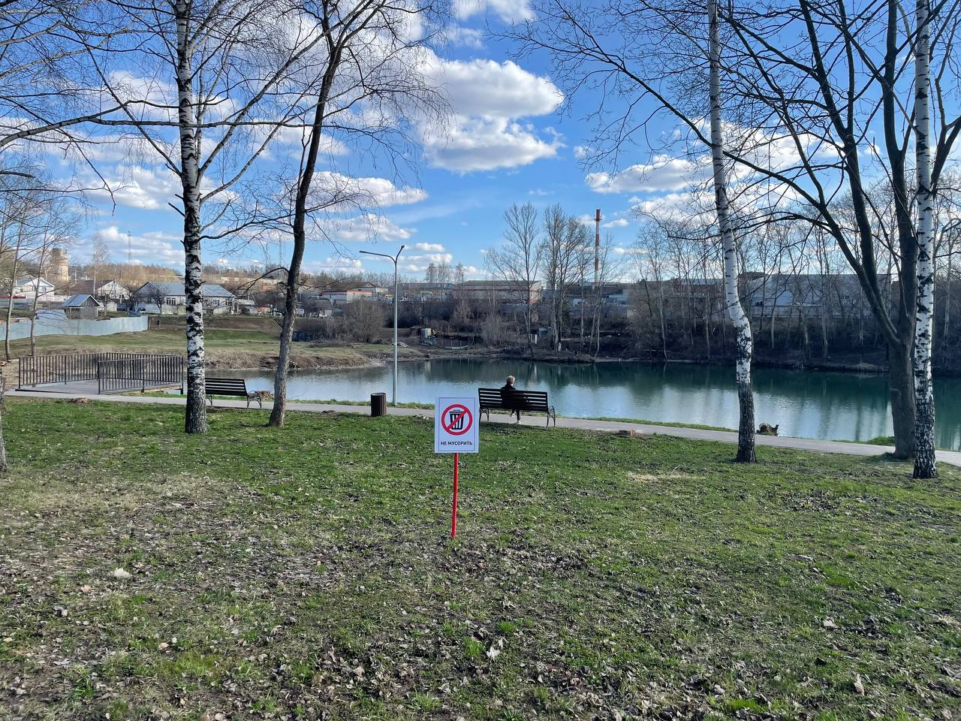
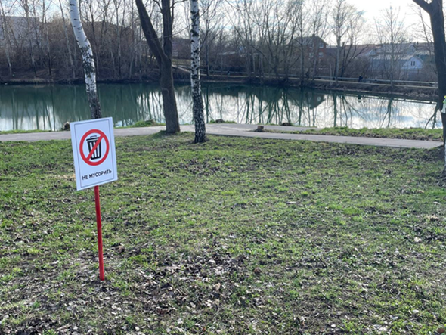
Календарный план реализации проекта
Мероприятие | Сроки
Социологический опрос | Февраль2024
Акция «Экология города» | Март 2024
Согласование с администрацией города, получение разрешения | Апрель 2024
Создание 1 эко-таблички | Апрель 2024
Установка 1 эко-таблички в сквере им. А.И. Люкина | Апрель 2024
Масштабирование проекта (поиск инвесторов и установка еще 2 табличек) | Июнь 2024

Slide 10
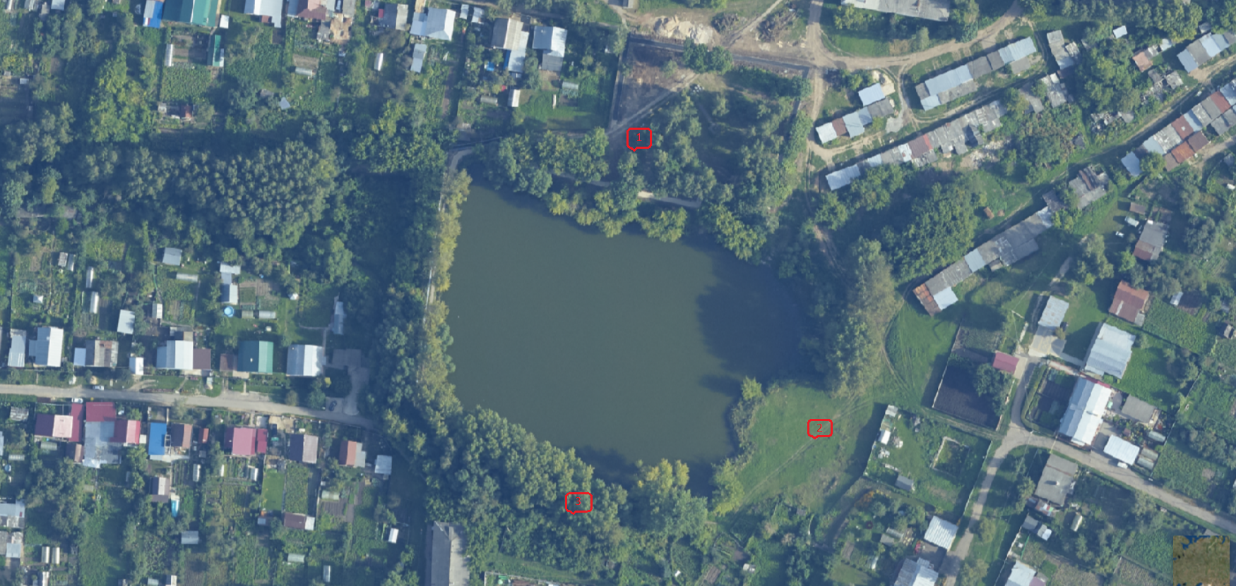
План размещения информационных эко-табличек по берегу озера Банное

Slide 11

Смета проекта
№ п/п | Наименование расходов | Единица | Кол-во | Цена | стоимость
1. | Табличка | 3 | шт | 1000р. | 3000р.
2. | Крепление | 3 | шт | 500р. | 1500р.
3. | Шоколад на призы | 5 | шт | 100р. | 500р.
ИТОГО |  |  |  |  | 5000р.
На первый этап проекта (призы и установка 1 таблички) израсходовано 2000р.
Средства предоставлены родителями.
Для завершения проекта требуются инвестиции в размере 3000р.

Slide 12
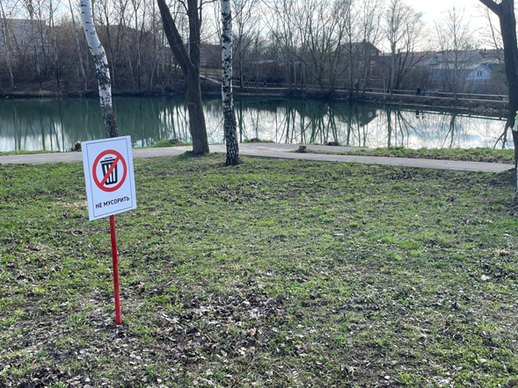
Заключение
Княгининцы ценят то, как преображается наш город, как благоустраивается общественное пространство. Мы - молодежь, тоже хотим внести свой посильный вклад.
Все знают, что чисто не там, где постоянно убирают, а там, где не мусорят.
Информационные эко-таблички заметны и эстетичны. Их наличие может предотвратить желание бездумно бросить мусор на землю, а значит этого мусора будет меньше.
Необходим прививать людям экологические знания, воспитывать чувство высокой ответственности за сохранение природных богатств, бережливое их использование. Забота о состоянии окружающей среды – это дело каждого. Маленькое дело лучше большого безделья.
Кто не любит природы, тот не любит человека, тот не гражданин.
Ф.М. Достоевский

Slide 13


